Slide 1

ХИМИЯ
Андрей Царегородцев
Российский государственный
профессионально-педагогический университет
г. Екатеринбург

Slide 2


Slide 3


Slide 4

- Вообще-то это химия..
- Блин, я эту физику вообще не понимаю.

Slide 5


Slide 6
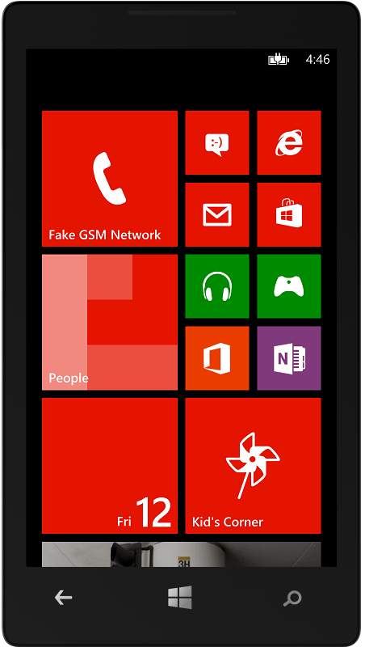
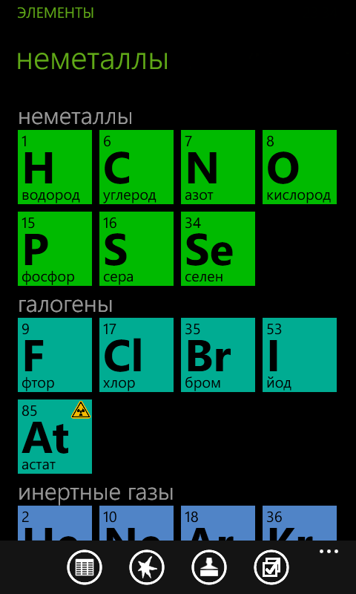
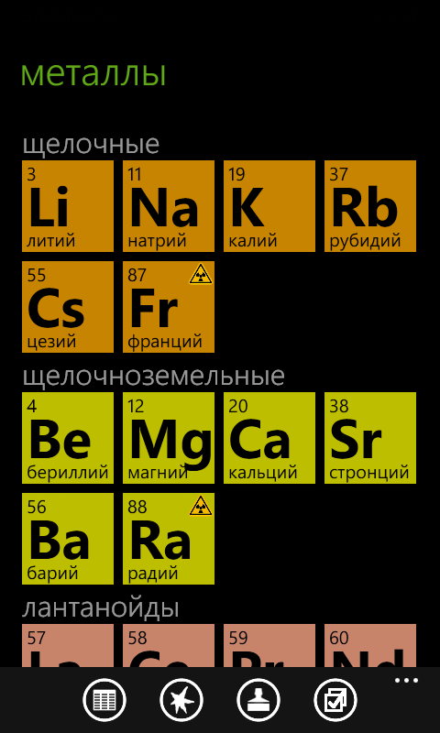
Решение
Справочная информация
Интерактивные таблицы
Соединение химических элементов и веществ
Решение типовых задач
Проверка знаний

Slide 7
Целевая аудитория
учителя и преподаватели
студенты 1-2 курсов
учащиеся 8-11 классов

Slide 8

Анализ рынка
Android - 66.5%
iOS - 25.5%
Windows - 6.3%
Other - 1.7%
нет подобных приложений
Апрель 2014

Slide 9

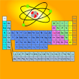




Конкуренты
Информация об элементах и веществах | + | - | +- | +- | + | +
3d-модели | + | - | - | - | - | -
Периодическая таблица | + | + | + | + | + | -
Таблица растворимости | + | - | - | - | - | -
Составление реакций | + | - | - | - | + | +
Решение задач | - | - | - | + | - | -
Проверка знаний | + | + | - | - | - | -
Цена | free | free | free | free | free | 165.17 р.

Slide 10
Демонстрация

Slide 11

Бизнес-модель
mium

Slide 12
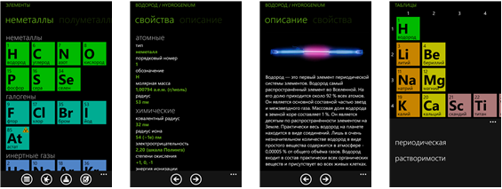

Текущее состояние
110k+ скачек
оценка 4.6
Ru En Es

Slide 13
Развитие
платформа
android
iOS
приложение
новые реакции
новые вещества
новые 3d-модели
решение типовых задач

Slide 14

- Приложение «Химия»?! - Почему мы не узнали о нем раньше?!

